Slide 1
基于STFT与LSTM的商用大飞机电源数据异常检测
姓名：曹子豪
导师：祝永新

Slide 2
目录 Contents
1
研究现状与研究内容
2
频域异常检测模型设计
3
频域异常检测模型实现
4
模型实验结果与分析
5
对比实验结果与分析

Slide 3
目录 Contents
1
研究现状与研究内容
2
频域异常检测模型设计
3
频域异常检测模型实现
4
模型实验结果与分析
5
对比实验结果与分析

Slide 4
研究背景
航空大数据是航空工业内产生的大数据，它是航空飞行器在生产、测试和运行过程中产生的海量数据。其量级一般是TB、PB级，从中可以获取到航空飞行系统中各个模块的真实工作状态，也可以借此了解到航空飞行器一些具体的设计细节和制造标准。
我国在大型民航客机的设计研发上起步较晚，对相应的航空大数据的积累不足，同时也缺乏对航空大数据的高效处理分析手段。在这方面一直受到外国航空公司与机构的技术封锁。
本次研究依托于商飞C919大型民航客机的相关项目，以机载交流电源频域部分的关键品质参数异常检测为研究内容。
Notes:
C919大型民航客机的机载三相交流发电机电源在每次执行飞行任务的过程中，都会产生TB乃至PB级量级的电源信号数据。

Slide 5
研究现状
当前频域异常检测方法 | 方法目标 | 时效性 | 检测准确度
STFT+阈值筛选法 | 实际测量 | 无法实现 | __
STFT+奇异值分解 | 实际测量 | 无法实现 | __
WT+BP神经网络 | 检测分析 | 可实现 | 低
STFT+BP神经网络 | 检测分析 | 可实现 | 低
Notes:
最常见的解决方法是先利用STFT或者小波变换（Wave Transform，WT）对电源信号进行时频转换，然后根据电源品质标准，采用经典数学统计的阈值筛选法或者奇异值分解法来确定异常状态。比如参考文献[5]就是利用STFT与奇异值分解的方法来识别电源中的谐波扰动。
还有一些比较新的方法是将时频转换方法和当前发展迅速的机器学习方法相结合，来对电源信号中的谐波进行检测。如参考文献[6]与参考文献[7]均是将WT或快速傅里叶变换（Fast Fourier Transform， FFT）与简单的BP神经网络相结合，用于检测电源谐波。
这两类方法中第一类无法实现时效性，第二类只要进行改动就可以实现，但一方面这些方法没有去做，而且另一方面即使做了预测的准确度也不够高。

Slide 6
研究意义
解决现有电源信号频域参数异常检测方法研究不足，分析手段落后的问题，具体研究意义体现在以下几点：
提出新的基于预测机制的异常检测方法模型，实现对机载电源频域关键参数——基波与谐波含量的超前预测，解决当前方法时效性差的问题。为切换至容灾备份电源提供缓冲时间，避免出现无法接受的损失。
该模型具有更高的检测准确度，可以比现有方法模型的虚警数目降低50%左右，整体的可靠性更高。
建立机载电源异常故障知识库，既可以形成对故障经验数据的积累，又可以形成正反馈对模型进行优化
该面向频域参数的高可靠异常检测方法，可以推广应用在其他的许多涉及时频域信号分析的场景中，比如设备中关键器件振动分析等。
Notes:
一是本次研究的方法具有较强的推广应用能力，可以推广应用在很多场景下。该方法中的频域参数异常检测模型的适用范围不仅仅是本次课题所用的机载交流电源信号数据，大多数涉及时频域信号分析的场景，如各种设备中关键器件振动分析等异常检测场景均能够适用，具有较强的多场景推广应用的能力。
二是本次研究的方法非常契合航空电源大数据的应用场景与当前我国在这一领域的研究现状，既解决了我国在机载电源异常故障经验积累不足的问题，又实现了对海量航空电源大数据的有效利用。

Slide 7
研究路线与内容
提出一种高可靠频域异常检测模型
时频转换处理
时间序列预测
高可靠频域异常检测模型的具体实现
短时傅里叶变换(STFT)
数据预处理与超前重构
长短期记忆网络模型(LSTM)
不同实现方法的对比分析
时频处理对比：STFT与WT、HHT对比
LSTM部分优化：多步长LSTM、变体GRU模型
时间序列预测部分对比：LSTM与ARIMA、XGBoost对比
实验验证
与当前方法的准确度进行对比
与当前方法的时效性进行对比
分模块与其他实现方法进行对比
提出模型
具体实现
对比分析
实验验证

Slide 8
目录 Contents
1
研究现状与研究内容
2
频域异常检测模型设计
3
频域异常检测模型实现
4
模型实验结果与分析
5
对比实验结果与分析

Slide 9
时频处理
时频数据是由一系列单帧频谱数据按照时序连接而成的数据：
既包含信号的详细频谱信息。
又可以获取到这些频谱信息发生时所对应的时刻信息。
Notes:
研究人员又希望在分析信号频谱的同时，也能对信号中不同频率分量成分的出现结束时刻有所了解，希望能够获取信号出现变化的具体时刻。这样的需求非常多，比如分析实验生物电信号的场景，和本次课题中对电源信号频域参数异常检测的场景等等。传统方法FFT是做不到的。

Slide 10
时频处理
当前频域异常检测方法时效性差的原因：
Notes:
先采样后检测，虽然保证了100%的检测正确率，但是却失去了检测结果的时效性。即使STFT的窗函数的窗口尺寸选择得很小，比如截取50ms或者100ms的信号长度，再加上信号传输至服务器和算法分析处理的时间，最终的总延时也会比较大。
基于预测的异常检测机制可以解决此种问题

Slide 11
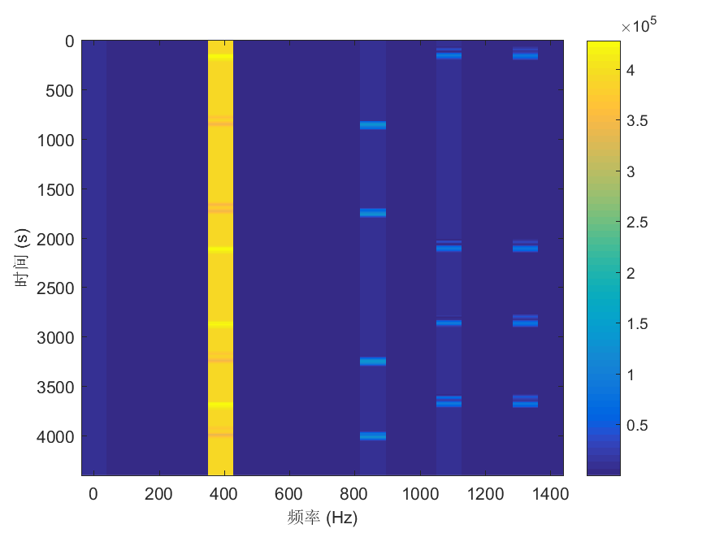
时间序列预测
二维时频图：
Notes:
时频数据经过数据预处理后，为LSTM模型的输入数据。
降维后的频率列为特征向量，时序信息为样本索引。
超前重构后的基波与高次谐波含量作为模型的标记输出。
经过训练，模型便可以同时输出基波与若干高次谐波含量的预测值。

Slide 12
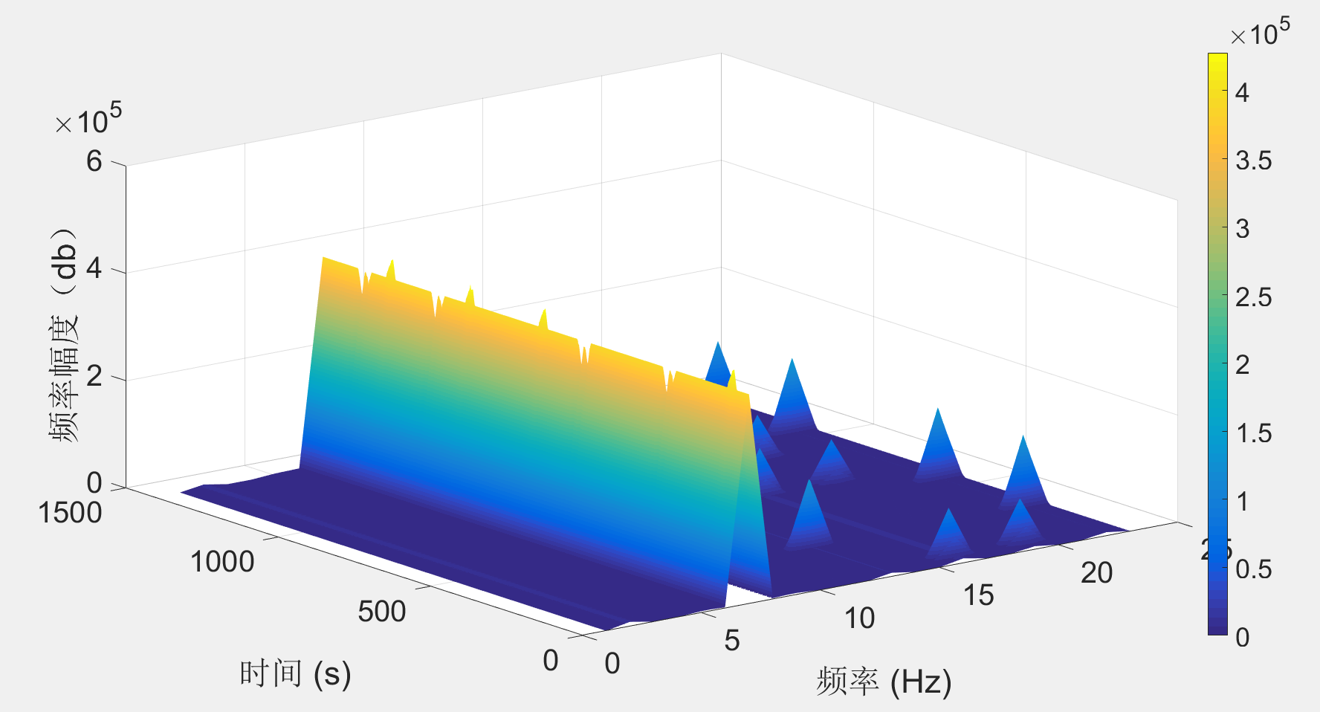
时间序列预测
三维时频图：

Slide 13
时间序列预测
LSTM模型基本单元的内部结构：
Notes:
LSTM凭借其输入门、遗忘门和输出门的内部特殊结构，可以选择性地记忆历史信息，比当前方法使用的BP神经网络模型的性能更加出色，从而达到提升预测准确度的效果。

Slide 14
基于STFT与LSTM的异常检测模型
Notes:
该模型主要分为时频处理、预测前数据预处理和时间序列预测模型三个部分，其中预测前数据预处理部分又由数据降维、数据清洗、数据归一化和数据标记重构四个部分组成。

Slide 15
目录 Contents
1
研究现状与研究内容
2
频域异常检测模型设计
3
频域异常检测模型实现
4
模型实验结果与分析
5
对比实验结果与分析

Slide 16
频域异常检测模型的实现
时频处理：STFT方法。窗函数窗口宽度为500ms
数据降维：人工筛选降维。只保留基波与若干奇次谐波即可，偶次谐波可以忽略。
数据清洗：K最近邻算法填补缺失值。
数据归一化：min-max归一化（离差归一化）
标记重构：根据超前预测的具体单位时间数目，可以对数据集标记超前不同位数进行重构。
时间序列预测：LSTM模型。

Slide 17
时间序列预测
LSTM模型具体实现
Notes:
该模型中LSTM层的基础单元数目为50，激活函数使用的是前文介绍过的tanh函数。在LSTM层后面是三层全连接层与两层dropout层所共同组成的中间层，最后是一个神经元数目为5的全连接层作为最终的输出层，其中输出维度为5的原因是该模型每次对五个频率分量数据进行预测，分别为电源信号的基波与其4个高次谐波。
除了全连接层以外，中间层还包括dropout层。Dropout层的作用是预防神经网络模型出现过拟合的问题。

Slide 18
目录 Contents
1
研究现状与研究内容
2
频域异常检测模型设计
3
频域异常检测模型实现
4
模型实验结果与分析
5
对比实验结果与分析

Slide 19
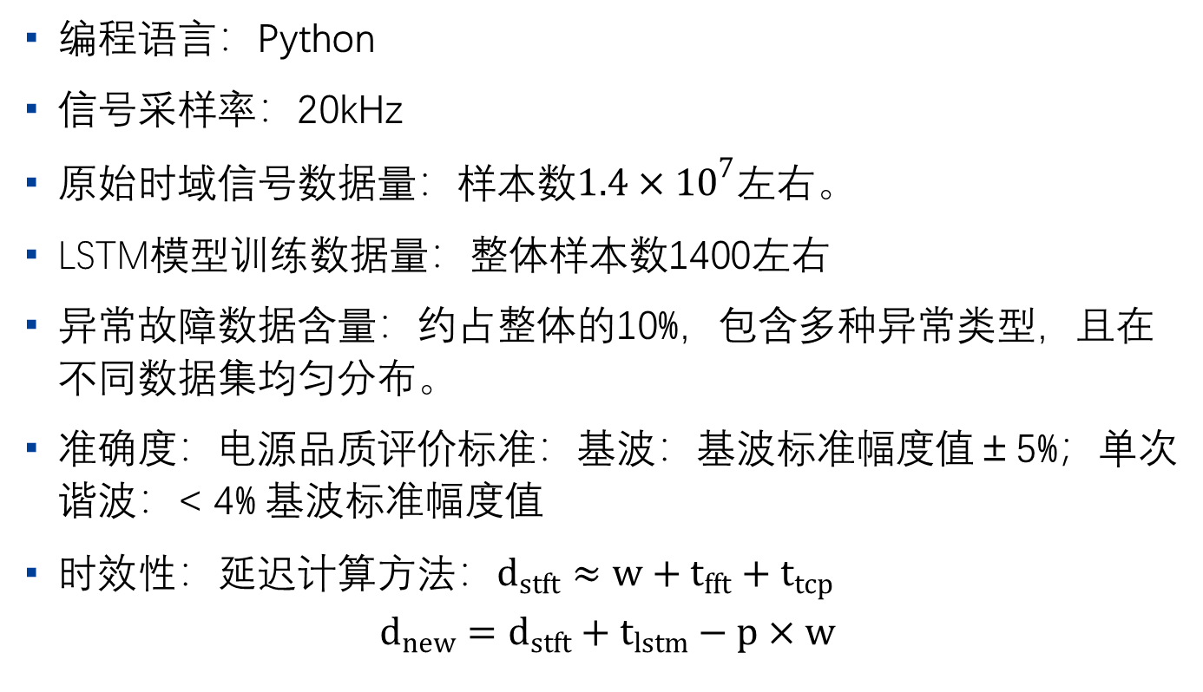
实验环境说明
编程语言：Python
信号采样率：20kHz
原始时域信号数据量：样本数$1.4×{10}^{7}$左右。
LSTM模型训练数据量：整体样本数1400左右
异常故障数据含量：约占整体的10%，包含多种异常类型，且在不同数据集均匀分布。
准确度：电源品质评价标准：基波：基波标准幅度值 ± 5%；单次谐波：< 4% 基波标准幅度值
时效性：延迟计算方法：$d_{stft}≈w+t_{fft}+t_{tcp}$
$$d_{new}=d_{stft}+t_{lstm}−p×w$$
Notes:
理论上$d_{stft}$的值应当为正数，$d_{new}$的值应当为负值

Slide 20
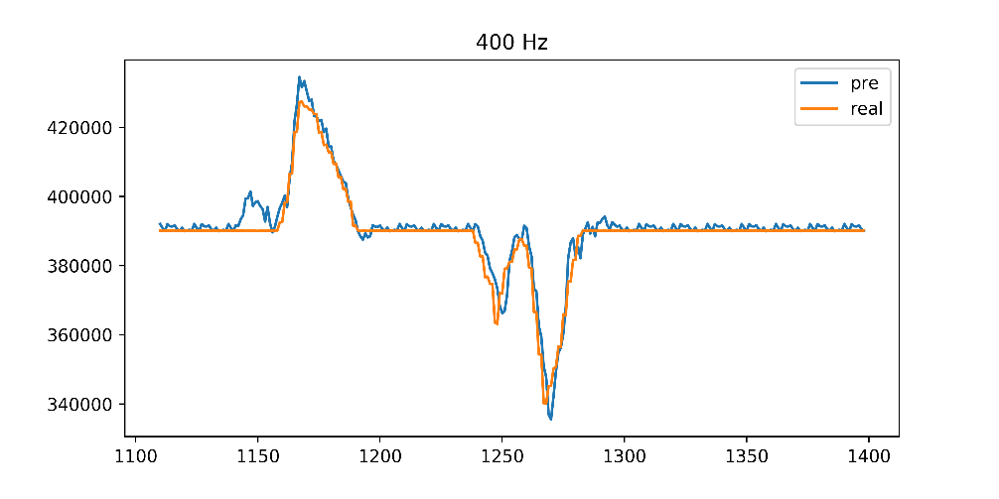
预测结果波形对比
基波

Slide 21
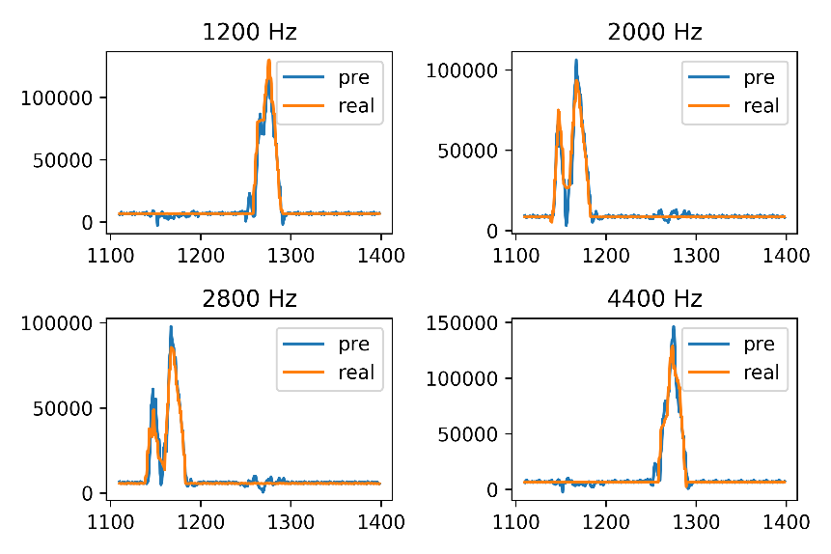
预测结果波形对比
奇次谐波

Slide 22
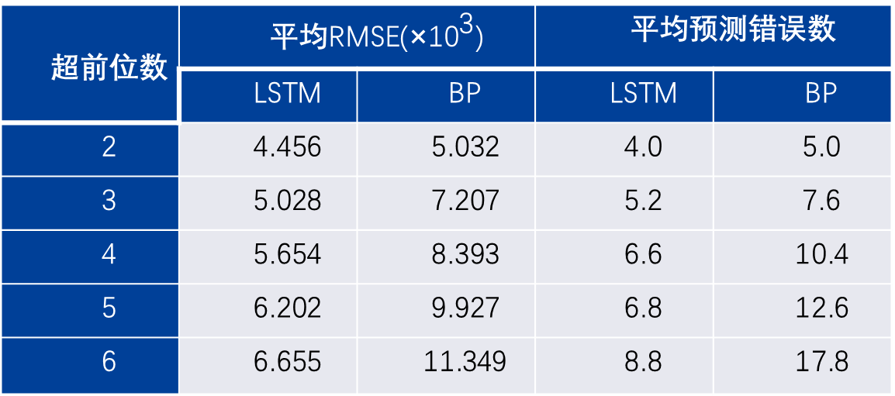
与当前方法的预测准确度对比
测试集规模：300个测试样本
LSTM仅比BP模型的深度多一层，其余实验条件保持一致
超前位数 | 平均RMSE$\text{(×}{\text{10}}^{\text{3}}\text{)}$ |  | 平均预测错误数
 | LSTM | BP | LSTM | BP
2 | 4.456 | 5.032 | 4.0 | 5.0
3 | 5.028 | 7.207 | 5.2 | 7.6
4 | 5.654 | 8.393 | 6.6 | 10.4
5 | 6.202 | 9.927 | 6.8 | 12.6
6 | 6.655 | 11.349 | 8.8 | 17.8
Notes:
相较于当前基于WT或FFT与BP神经网络的频域参数异常检测方法，本次研究基于STFT与LSTM的方法具有更高的准确度。

Slide 23
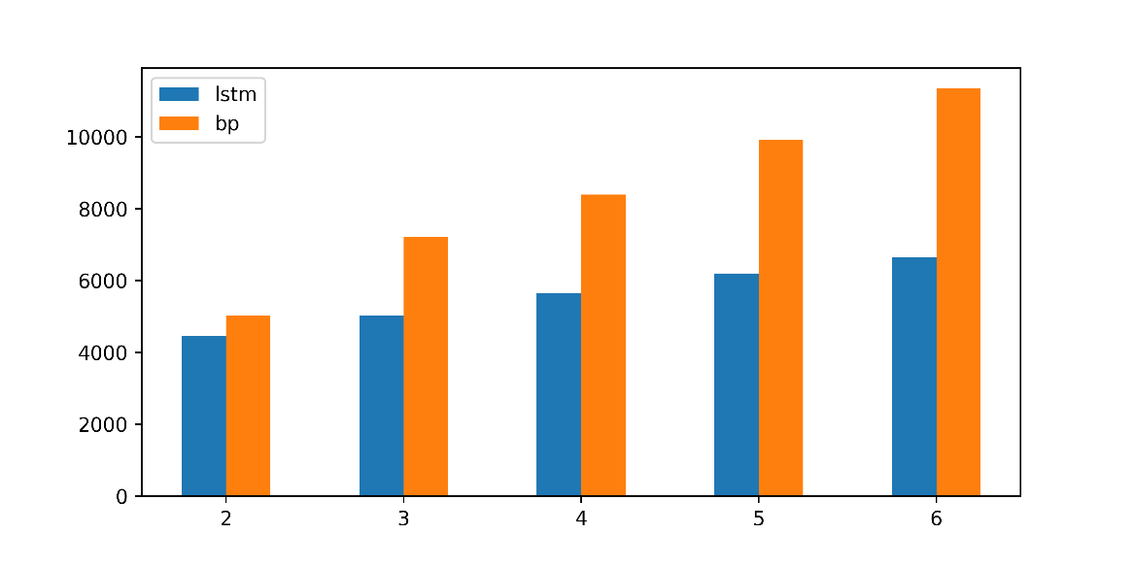
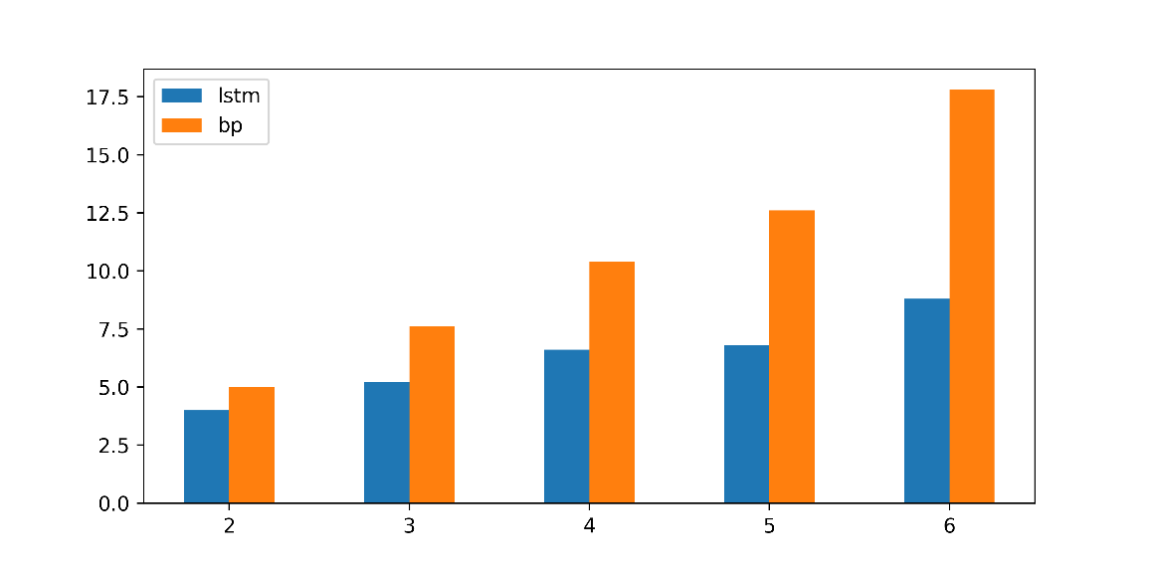
与当前方法的预测准确度对比
平均RMSE对比图像
平均虚警数目对比图像
Notes:
在超前多位预测的场景下，可以将检测结果的错误数目降低50%左右

Slide 24
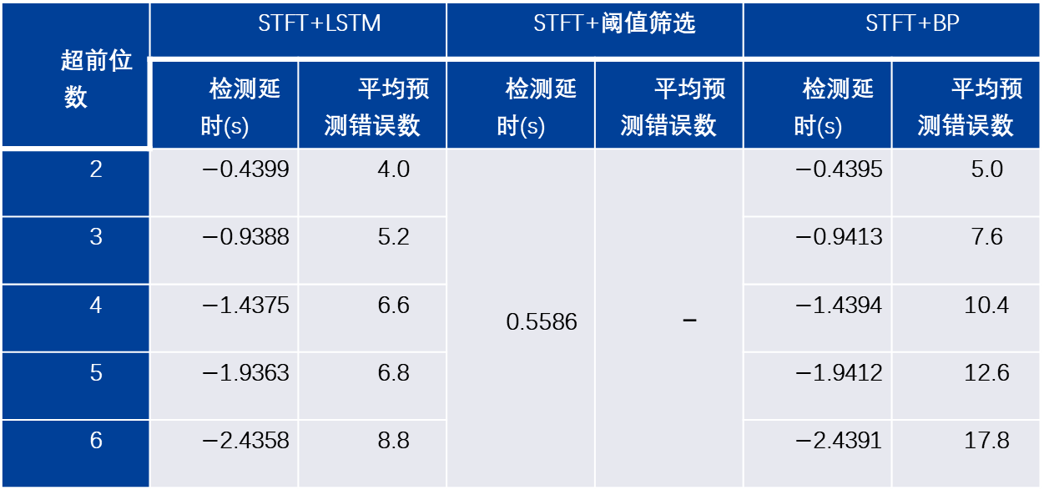
与当前方法的时效性对比
测试集规模：300个测试样本
超前约2.5秒预测的同时也能够保证预测的准确度，整体具有高可靠性
超前位数 | STFT+LSTM |  | STFT+阈值筛选 |  | STFT+BP
 | 检测延时(s) | 平均预测错误数 | 检测延时(s) | 平均预测错误数 | 检测延时(s) | 平均预测错误数
2 | $−$0.4399 | 4.0 | 0.5586 | － | $−$0.4395 | 5.0
3 | $−$0.9388 | 5.2 |  |  | $−$0.9413 | 7.6
4 | $−$1.4375 | 6.6 |  |  | $−$1.4394 | 10.4
5 | $−$1.9363 | 6.8 |  |  | $−$1.9412 | 12.6
6 | $−$2.4358 | 8.8 |  |  | $−$2.4391 | 17.8
Notes:
基于STFT与阈值筛选法的检测结果延迟为正数，不具备时效性
而较新的将WT或STFT等时频转换方法与BP神经网络相结合的方法，虽然也可以实现超前的异常故障状态预测，达到预警的效果，但其预测准确度在超前位数较多时很低，会出现较高的虚警率，造成不必要的损失。
综合来看本次研究的模型的可靠性要远高于现有方法。

Slide 25
目录 Contents
1
研究现状与研究内容
2
频域异常检测模型设计
3
频域异常检测模型实现
4
模型实验结果与分析
5
对比实验结果与分析

Slide 26
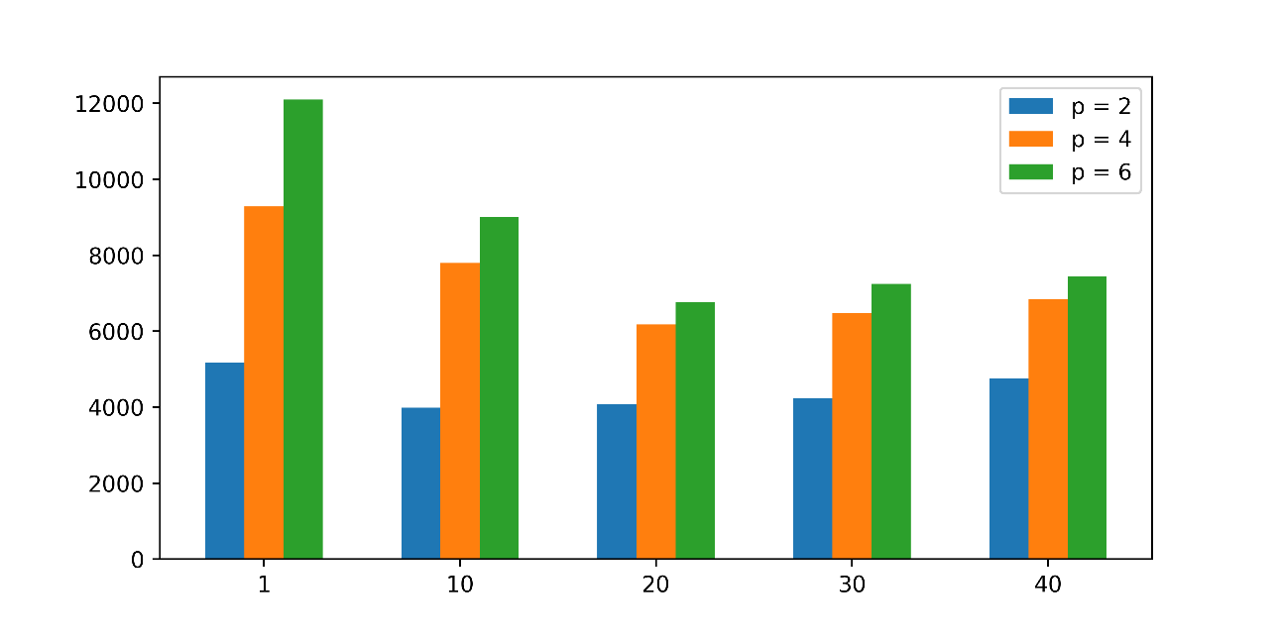
多步长LSTM的性能提升
增大时间步长值对模型预测误差的降低效果
Notes:
横坐标轴为时间步长，纵坐标轴为模型预测结果的RMSE值，蓝色、橙色、绿色分别为超前2位、4位与6位对应的图像。
这种实验结果也验证支持了本文第四章中对多步长LSTM模型能够利用更加长期历史信息和学习能力更强等优点的理论分析。
但是timesteps值并不是越大越好，受时间序列自身数据变化部分的长度影响，步长增大到接近或超过这一变化长度的程度后，继续增加步长并不会进一步提升性能。因此，需要结合实际的应用场景选取合适的时间步长数值。

Slide 27
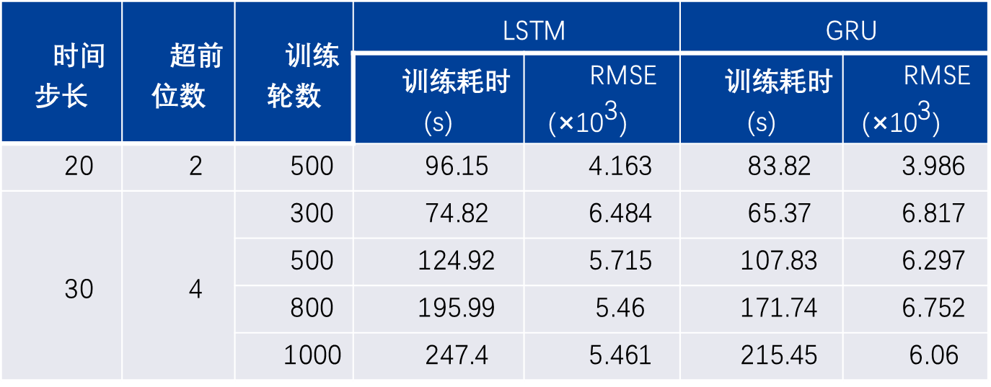
GRU模型对训练耗时的缩减
训练耗时的缩减幅度平均约为13%
时间步长 | 超前位数 | 训练轮数 | LSTM |  | GRU
 |  |  | 训练耗时(s) | RMSE $$\text{(×}{\text{10}}^{\text{3}}\text{)}$$ | 训练耗时(s) | RMSE $$\text{(×}{\text{10}}^{\text{3}}\text{)}$$
20 | 2 | 500 | 96.15 | 4.163 | 83.82 | 3.986
30 | 4 | 300 | 74.82 | 6.484 | 65.37 | 6.817
 |  | 500 | 124.92 | 5.715 | 107.83 | 6.297
 |  | 800 | 195.99 | 5.46 | 171.74 | 6.752
 |  | 1000 | 247.4 | 5.461 | 215.45 | 6.06
Notes:
GRU模型的训练时间均小于LSTM模型，训练耗时的缩减幅度平均约为13%。
这种训练耗时上的缩减，是以一定程度的性能下降为代价的。
因此，在实际应用中，需要结合项目具体需求指标与实际数据集大小，在衡量模型各项性能之后，评估LSTM模型与GRU模型分别的综合收益，来决定最终使用哪一种模型。本次研究中由于数据量规模不是特别大，且课题场景为实时异常检测，对预测结果的准确度要求较高，因此最终选择LSTM模型作为异常检测模型中时间序列预测模块的实现方案。

Slide 28
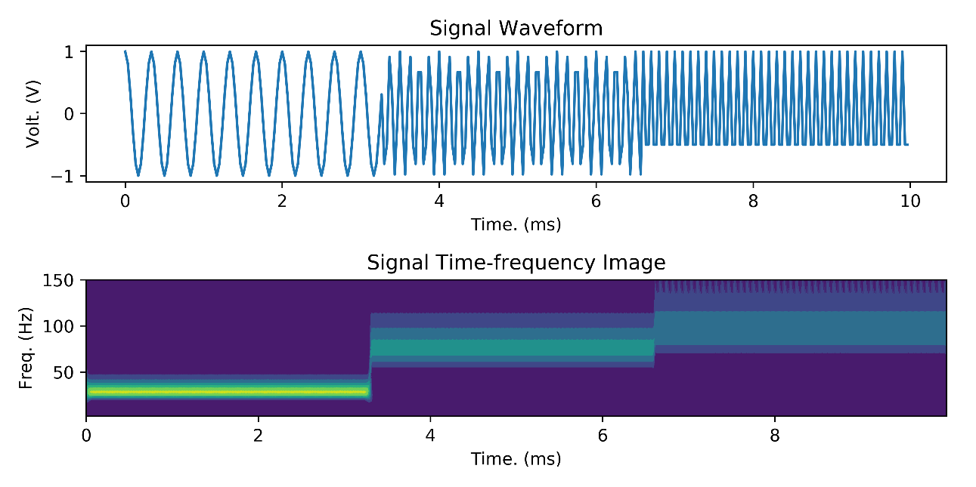
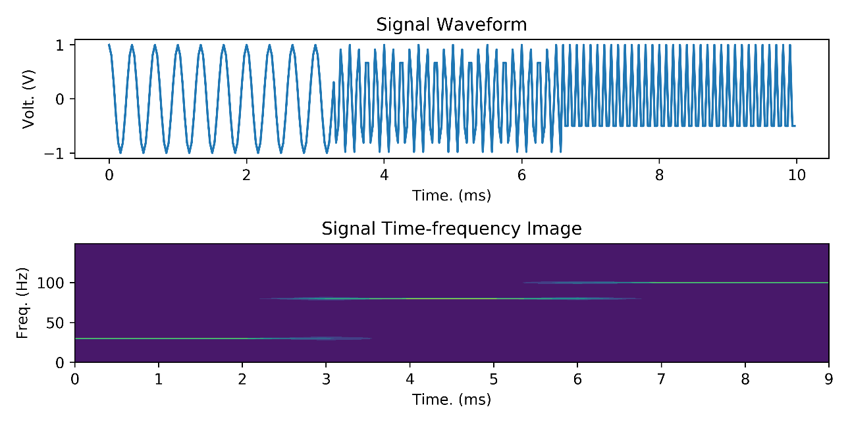
其他时频处理方法
小波变换（WT）：
时域分辨率高
频域分辨率低
STFT：
时域分辨率低
频域分辨率高
Notes:
本次研究选用了STFT作为时频处理步骤的实现方法，原因有两个：
一是如同本文3.2.1小节中所阐述的，由于本次课题实验环境的影响，实验对时频数据的时域分辨率的精度要求不高，相反对频域分辨率有着较高的要求，通过STFT的固定窗口尺寸可以实现这一效果，而CWT则不受控制，在其转换结果频域分辨率低的时候，可能会影响后续LSTM神经网络模型的训练。
二是STFT只需要先验选取窗函数类型与窗口尺寸，这相对于CWT需要选择小波基函数来说更容易选取，因为在本次异常检测课题的背景下，电源信号中的异常情况多种多样，信号波形情况难以确定，CWT的小波基函数难以选择，如果选取的基函数不合适可能会导致最终错误的结果。
而HHT虽然可以在时域与频域均可以获取非常精细的高分辨率，然而HHT中EMD部分的理论基础不够坚实，其结果受信号本身影响可能无法收敛，不够稳定。

Slide 29
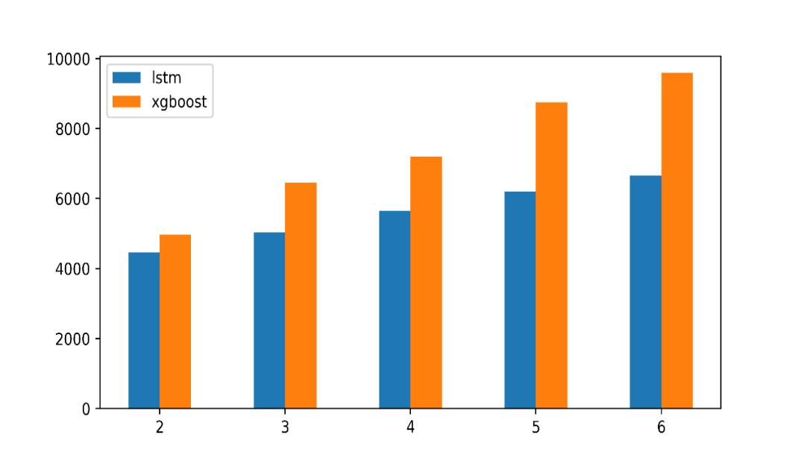
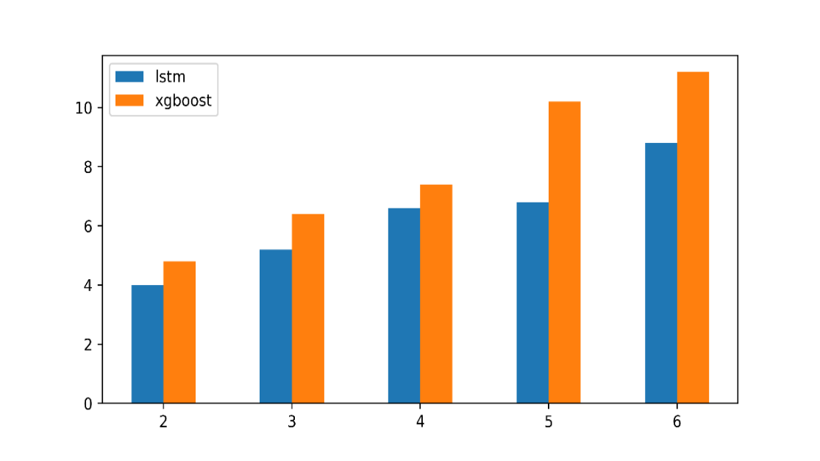
其他时间序列预测方法
ARIMA模型：不适用于处理高维数据
XGBoost模型：
平均RMSE对比
平均虚警数目对比
Notes:
在同等实验环境与输入数据的条件下，LSTM模型的预测结果整体上要优于XGBoost模型，且随着超前预测位数的增大，LSTM模型相较于XGBoost模型表现出的预测准确度更高。
可以看出在超前较多位预测的场景下，LSTM模型的预测结果准确度要比XGBoost模型高出30%左右。
这一实验结果也体现了前文中所分析的LSTM模型适合处理含有历史关联信息的时间序列数据这一特性。

Slide 30
总结
主要工作：
提出了一种基于预测机制的频域参数异常检测方法
设计并实现了基于STFT与LSTM的频域异常检测模型
在方法中建立了机载电源异常故障知识库
将STFT与其他时频处理方法进行对比对比分析
对LSTM进行提升预测准确度与缩减训练耗时的优化研究
将LSTM与其他时间序列预测方法进行对比分析

Slide 31
总结
主要创新点：
设计并实现了一种基于STFT与LSTM的高时效性异常检测模型，有效地解决了当前其他面向电源频域品质参数异常检测方法时效性差的缺陷。
该频域异常检测模型与当前其他类似的电源频域异常检测模型相比，有着更高的检测准确度，可以将当前其他方法的虚警数目降低50%左右。

Slide 32
后续研究工作：
后续可以继续进行异常故障的定位及分类，可以考虑从两个地方进行改进：
设计一种输出分类结果的异常检测模型，以当前异常检测模型的输出作为其输入，输出异常状态的具体故障定位。
结合异常知识库进行改进，另外建立一个异常专家知识库，归档保存检测到的异常分类信号帧数据。

Slide 33
谢谢！

